Slide 1
1.내 주를 가까이 하게 함은
2.내 고생하는 것 옛 야곱이
3.천성에 가는 길 험하여도
4.야곱이 잠 깨어 일어난 후
1.Nearer, my God, to Thee,
2.Though like the wanderer,
3.There let the way appear
4.Then, with my waking

Slide 2
1.내 주를 가까이 하게 함은
2.내 고생하는 것 옛 야곱이
3.천성에 가는 길 험하여도
4.야곱이 잠 깨어 일어난 후
1.Nearer, my God, to Thee,
2.Though like the wanderer,
3.There let the way appear
4.Then, with my waking

Slide 3
1.내 주를 가까이 하게 함은
2.내 고생하는 것 옛 야곱이
3.천성에 가는 길 험하여도
4.야곱이 잠 깨어 일어난 후
1.Nearer, my God, to Thee,
2.Though like the wanderer,
3.There let the way appear
4.Then, with my waking

Slide 4
1.내 주를 가까이 하게 함은
2.내 고생하는 것 옛 야곱이
3.천성에 가는 길 험하여도
4.야곱이 잠 깨어 일어난 후
1.Nearer, my God, to Thee,
2.Though like the wanderer,
3.There let the way appear
4.Then, with my waking

Slide 5
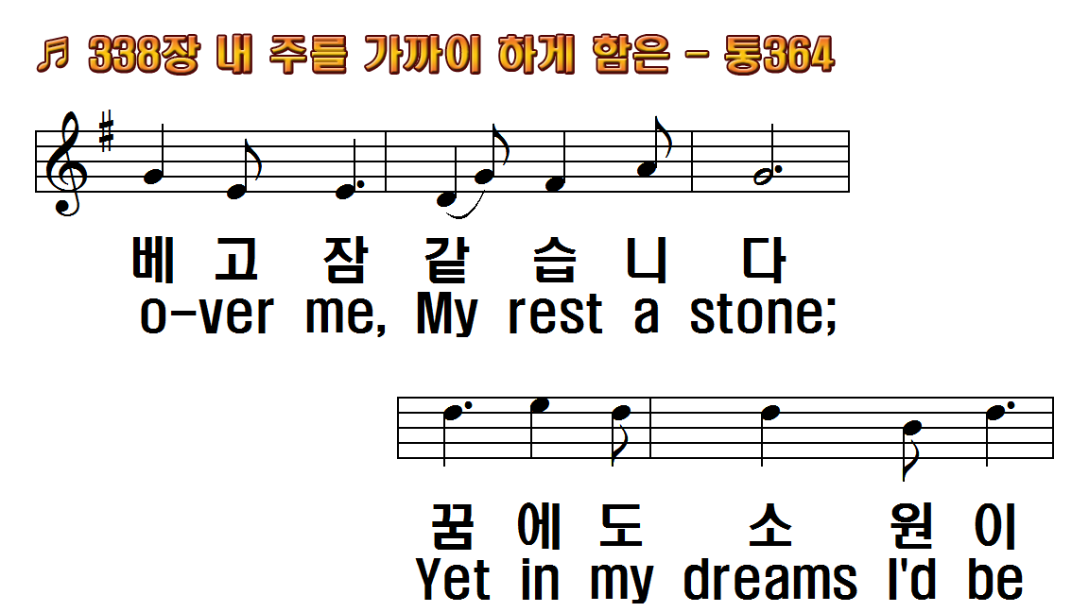
1.내 주를 가까이 하게 함은
2.내 고생하는 것 옛 야곱이
3.천성에 가는 길 험하여도
4.야곱이 잠 깨어 일어난 후
1.Nearer, my God, to Thee,
2.Though like the wanderer,
3.There let the way appear
4.Then, with my waking

Slide 6
1.내 주를 가까이 하게 함은
2.내 고생하는 것 옛 야곱이
3.천성에 가는 길 험하여도
4.야곱이 잠 깨어 일어난 후
1.Nearer, my God, to Thee,
2.Though like the wanderer,
3.There let the way appear
4.Then, with my waking

Slide 7
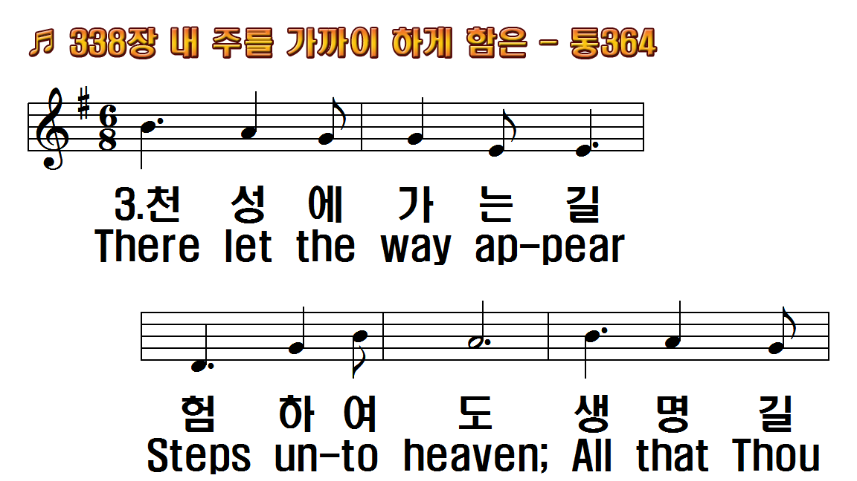
1.내 주를 가까이 하게 함은
2.내 고생하는 것 옛 야곱이
3.천성에 가는 길 험하여도
4.야곱이 잠 깨어 일어난 후
1.Nearer, my God, to Thee,
2.Though like the wanderer,
3.There let the way appear
4.Then, with my waking

Slide 8
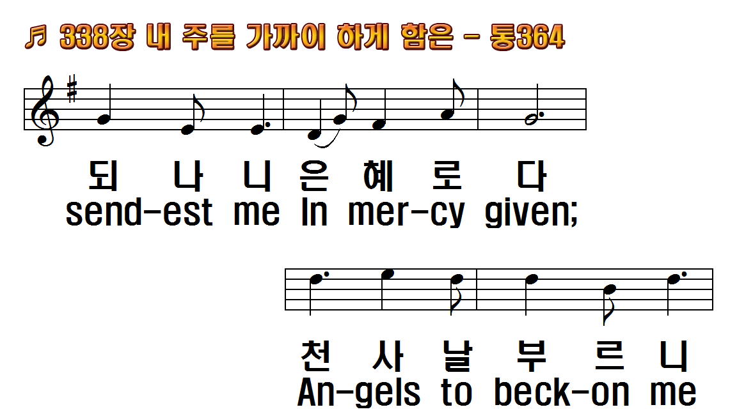
1.내 주를 가까이 하게 함은
2.내 고생하는 것 옛 야곱이
3.천성에 가는 길 험하여도
4.야곱이 잠 깨어 일어난 후
1.Nearer, my God, to Thee,
2.Though like the wanderer,
3.There let the way appear
4.Then, with my waking

Slide 9
1.내 주를 가까이 하게 함은
2.내 고생하는 것 옛 야곱이
3.천성에 가는 길 험하여도
4.야곱이 잠 깨어 일어난 후
1.Nearer, my God, to Thee,
2.Though like the wanderer,
3.There let the way appear
4.Then, with my waking

Slide 10
1.내 주를 가까이 하게 함은
2.내 고생하는 것 옛 야곱이
3.천성에 가는 길 험하여도
4.야곱이 잠 깨어 일어난 후
1.Nearer, my God, to Thee,
2.Though like the wanderer,
3.There let the way appear
4.Then, with my waking

Slide 11
1.내 주를 가까이 하게 함은
2.내 고생하는 것 옛 야곱이
3.천성에 가는 길 험하여도
4.야곱이 잠 깨어 일어난 후
1.Nearer, my God, to Thee,
2.Though like the wanderer,
3.There let the way appear
4.Then, with my waking

Slide 12
1.내 주를 가까이 하게 함은
2.내 고생하는 것 옛 야곱이
3.천성에 가는 길 험하여도
4.야곱이 잠 깨어 일어난 후
1.Nearer, my God, to Thee,
2.Though like the wanderer,
3.There let the way appear
4.Then, with my waking

Slide 13
1.내 주를 가까이하게 함은
2.내 고생하는 것 옛 야곱이
3.천성에 가는 길 험하여도 생명
4.야곱이 잠 깨어 일어난 후

Slide 14
1.내 주를 가까이하게 함은
2.내 고생하는 것 옛 야곱이
3.천성에 가는 길 험하여도 생명
4.야곱이 잠 깨어 일어난 후

Slide 15
1.내 주를 가까이하게 함은
2.내 고생하는 것 옛 야곱이
3.천성에 가는 길 험하여도 생명
4.야곱이 잠 깨어 일어난 후

Slide 16
1.내 주를 가까이하게 함은
2.내 고생하는 것 옛 야곱이
3.천성에 가는 길 험하여도 생명
4.야곱이 잠 깨어 일어난 후

Slide 17
1.내 주를 가까이하게 함은
2.내 고생하는 것 옛 야곱이
3.천성에 가는 길 험하여도 생명
4.야곱이 잠 깨어 일어난 후

Slide 18
1.내 주를 가까이하게 함은
2.내 고생하는 것 옛 야곱이
3.천성에 가는 길 험하여도 생명
4.야곱이 잠 깨어 일어난 후

Slide 19
1.내 주를 가까이하게 함은
2.내 고생하는 것 옛 야곱이
3.천성에 가는 길 험하여도 생명
4.야곱이 잠 깨어 일어난 후

Slide 20
1.내 주를 가까이하게 함은
2.내 고생하는 것 옛 야곱이
3.천성에 가는 길 험하여도 생명
4.야곱이 잠 깨어 일어난 후

